Slide 1
第八单元 数据的表示和分析
第1课时 复式条形统计图

Slide 2
填一填。
1.常用的统计图有（ ）统计图、（ ）统计图。
2.条形统计图是用（ ），表示（ ），根据（ ）画成（ ），然后把这些直条按照（ ）排列起来。
条形
折线
一个单位长度
一定的数量
数量的多少
长短不同的直条
一定的顺序

Slide 3
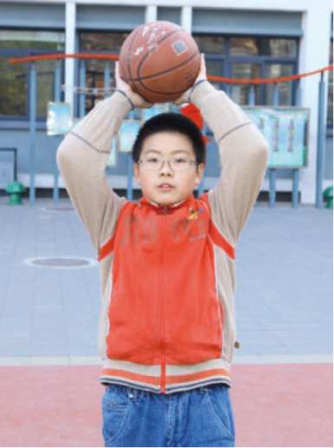

单手投球远还是双手投球远？

Slide 4




小组讨论
与同伴说一说你的猜想。如何验证呢？
与球的类型有关吧？
我们来收集一下数据吧！大家用同一种类型的球。
再制成条形统计图便于比较。

Slide 5

小组讨论
下面是第一活动小组同学的投球情况。
m
投球者 | 1号 | 2号 | 3号 | 4号 | 5号 | 6号 | 7号
单手投球的距离 | 12.5 | 13.0 | 12.5 | 11.5 | 12.0 | 10.5 | 13.0
双手投球的距离 | 11.0 | 9.5 | 11.0 | 13.0 | 9.0 | 10.5 | 12.5
怎样用条形统计图表示上面的两组数据呢？

Slide 6
小组汇报
我们小组绘制了单手投球统计图。
我们小组绘制了双手投球统计图。
第一活动小组同学单手投球情况统计图
第一活动小组同学双手投球情况统计图
距离/m
距离/m
13
13
12
12
11
11
10
10
9
9
0
5号
0
1号
2号
3号
4号
6号
7号
投球者
1号
7号
2号
3号
4号
5号
6号
投球者

Slide 7
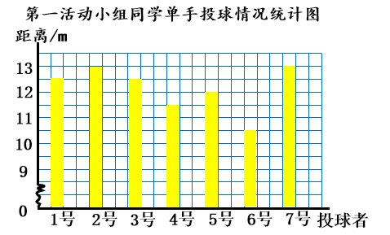
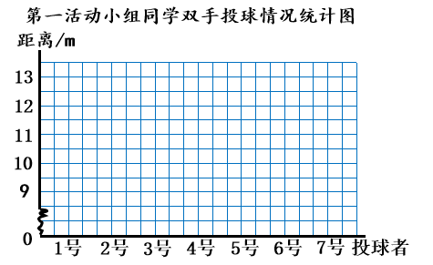

如果把两个条形统计图合并成一个就更方便比较了。

Slide 8

说一说，下面的图是怎么得到的？
用两个不同颜色的色条分别代表单手投球、双手投球的距离。
第一活动小组同学的投球情况统计图
像这样，由两种或两种以上数据组成的条形统计图，就是复式条形统计图。

Slide 9
怎样绘制复式条形统计图呢？
①根据统计内容出统计图的标题。
第一活动小组同学的投球情况统计图
⑤注明图例。
③确定直条的宽度和间隔。
④根据数据大小确定单位长度表示多少。
⑥按照数据画出直条。
0
②画出两条互相垂直的射线。并标明表示的内容。

Slide 10
小组讨论
复式条形统计图和单式条形统计图有什么区别呢？
单式条形统计图只能表示一组数据。
复式条形统计图能表示两组或多组数据。
第一活动小组同学的投球情况统计图
利用复式条形统计图能把两组或多组数据进行对比。
复式条形统计必须有图例，而单式条形统计图没有图例。

Slide 11
从统计图中你能得到哪些信息？在大多数情况下，哪种情形投球距离远一些？与你的猜测一致吗？
第一活动小组同学的投球情况统计图
有5名同学单手投球的距离超过双手投球，1名同学距离相等，只有1名同学单手投球不及双手投得远。
单手投球距离远一些。

Slide 12

1
(1)如何比较今年和去年哪年的空气质量好一些呢？与同伴说说你的想法。
可以根据数据制成复式条形统计图，进行分析。
比较今年和去年空气质量达到优良的总天数，总天数多的那一年，空气质量就好一些。
选自教材第83页练一练第1题

Slide 13
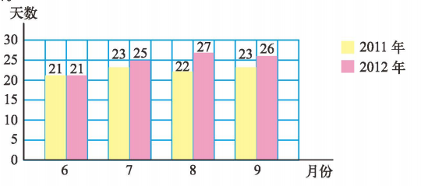
1
(2)下面是某城市2011年和2012年两年6～9月空气质量达到优良情况的统计图。
2012年的空气质量好一些。
从统计图上看，这几个月中，哪一年的空气质量情况更好？与同伴交流。
2011年6 ～ 9月空气质量优良天数：21+23+22+23=89（天）
2012年6 ～ 9月空气质量优良天数：21+25+27+26=99（天）
选自教材第83页练一练第1题

Slide 14
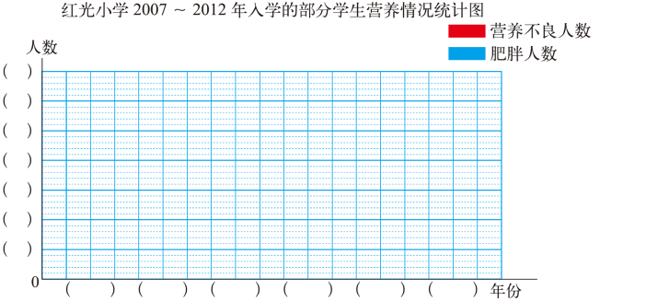
2
下面是红光小学2007～2012年入学的部分学生营养情况评价表。
年份 | 2007 | 2008 | 2009 | 2010 | 2011 | 2012
营养不良人数 | 70 | 40 | 45 | 35 | 14 | 10
肥胖人数 | 15 | 38 | 50 | 68 | 40 | 35
完成下面的统计图。
70
68
70
60
50
50
45
40
40
40
38
35
35
30
20
15
14
10
10
2007
2008
2009
2010
2011
2012
选自教材第83页练一练第2题

Slide 15
2
从图中你能获得哪些信息？
70
70
68
60
蓝色直条表示肥胖人数。肥胖人数有所增加，但有所好转。
50
50
45
40
40
40
38
35
35
30
20
15
14
10
10
2007
2008
2009
2010
2011
2012
红色直条表示营养不良人数。营养不良人数在减少。
选自教材第83页练一练第2题

Slide 16
1.下面是五（1）班同学1分钟跳绳测试等级情况统计图，从整体上看，谁的情况好一些？
五年级一班同学1分钟跳绳测试等级情况统计图
男生中，优秀等级有2人，良好有10人，及格有11人。女生中，优秀等级有8人，良好有9人，及格有5人。整体情况女生好一些。
人数

Slide 17
2. 填一填。
（1）条形统计图的特点是用直条的（ ）表示数量的多少，直条越（ ）表示数量越（ ）。
高低
高
多
（2）有（ ）种或（ ）种以上数据组成的条形统计图叫作复式条形统计图。
两
两
（3）复式条形统计图中，图例的颜色（ ）相同。
不可以

Slide 18
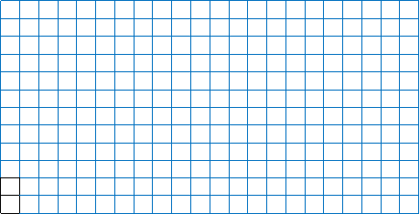
3. 统计本班同学喜欢水果的情况，并制成条形统计图。
男、女生喜欢水果的情况统计图
人数/人
男 女
12
11
10
10
10
8
8
8
6
6
6
4
4
2
0
苹果
菠萝
榴莲
西瓜
水果种类

Slide 19
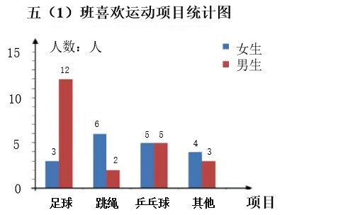
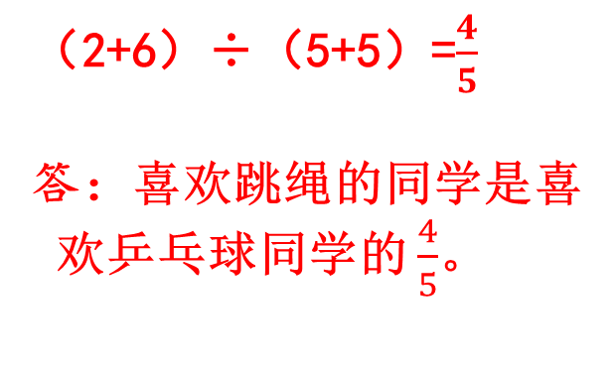
五（1）班喜欢跳绳的同学是喜欢乒乓球同学的几分之几？
（2+6）÷（5+5）=$\frac{4}{5}$
答：喜欢跳绳的同学是喜
欢乒乓球同学的 $\frac{4}{5}$。
Notes:
蓝

Slide 20
这节课有什么收获呢？
复式条形统计图，就是用两种颜色的直条分别代表两种量，能够更清楚地表示出各种数量的多少，便于直观、形象地比较两种或多种数量之间的关系。

Slide 21
1.从教材课后习题中选取
2.从课时练中选取

Slide 22
样
制
形
图
怎
ppt
作
条
计
用
统
1.首先打开PPT2013—点击插入—图表—选择条形图—选择条形图样式。
2.在弹出的条形图中，既有图形，也有一张EXCEL表格。
3.修改了类别和系列之后，在数据单元格那里修改数据，输入数据之后条形图就会改变。

Slide 23
复式条形统计图
绘制步骤:
（1）确定标题。
（2）画出垂线。
（3）确定宽度、间隔。
（4）确定单位长度。
（5）注明图例。
（6）画出直条。

